Slide 1
MI JEDEMO ODGOVORNO

Slide 2
Barbara Vuger
Judita Ćorić
Monika Jeličić
prof. Đurđica Culjak
prof. Dunja Klepac
prof. Katarina Jukić
Notes:
Dobar dan! Ja sam Monika, a ovo su Barbara i Judita. Mi smo učenice 8.d razreda, članice Ekogrupe i Ekoodbora. Danas ćemo vam predstaviti projekt Mi jedemo odgovorno u koji se uključila naša škola. Voditeljice projekta su profesorice Đ.C. i D.K.

Slide 3
„Hrana je potreba, hrana je ugoda, hrana je pitanje osobnih i kulturnih sklonosti.”
Hrana je pravo
Globalni problem
Mogućnost
Notes:
„Hrana je potreba, hrana je ugoda, hrana je pitanje osobnih i kulturnih sklonosti.”
Hrana je ljudsko pravo koje još uvijek nije u potpunosti realizirano za jednu od 9 osoba u svijetu. To znači da jedna od 9 osoba u svijetu gladuje.
Hrana je i globalni problem. Možda niste o tome razmišljali, ali naš izbor hrane utječe na klimu, na korištenje resursa poput vode ili zemlje, na sposobnost ljudi da se prehrane i da žive dostojnim životom.
Hrana je i mogućnost. Svako od nas ima mogućnost 3 puta dnevno odabrati hranu koja više poštuje život u nama i oko nas.
Razmišljajući i razgovarajući o ovim temama na sastanku Ekogrupe, još prošle školske godine, prijavili smo se za sudjelovanje u projektu Mi…. Prijavu su nam prihvatili pa je naša je škola, uz dvadesetak iz cijele Hrvatske, postala jedna od…

Slide 4
SUDIONICI
550 europskih ekoškola
1 800 učitelja
90 000 učenika
Notes:
…550 europskih ekoškola koje provode jednogodišnji odgojno-obrazovni program na temu odgovorne prehrane.
U tim školama 1 800 učitelja prenose znanje i vještine svojim učenicima kako bi oni razumjeli vezu između proizvodnje hrane, promjena u društvu i okolišu te kvalitete života.
A preko 90 000 učenika uključenih u ovaj projekt istražuje kako napraviti promjene u prehrambenim navikama i potaknuti iste promjene u svom lokalnom i nacionalnom okruženju.
Projekt se provodi pod pokroviteljstvom udruge Lijepa naša koja je zajedno s 9 udruga iz 9 zemalja članica Zaklade za odgoj i obrazovanje za okoliš (Foundation for Environmenta Education – FEE) osmislila ovaj projekt koji se bavi zdravom i odgovornom prehranom.

Slide 5
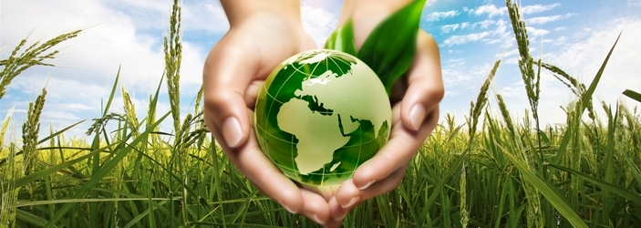
CILJEVI
Osvijestiti i motivirati mlade na odgovorniju prehranu
Podići svijest roditelja i šire zajednice
Podijeliti iskustva s drugim sudionicima
Notes:
Jedan od ciljeva projekta je osvijestiti i motivirati mlade na odgovorniju prehranu. Odgovorna prehrana predstavlja svjestan izbor hrane. To znači da prilikom odabira onoga što ćemo jesti razmišljamo i o zaštiti okoliša te o političkim, socijalnim, kulturnim i ekonomskim posljedicama našeg odabira. A naš izbor hrane trebao bi biti takav da ima malen ili nikakav utjecaj na planet, odnosno pozitivan utjecaj na poboljšanje kvalitete života pojedinaca i društva. Zato bismo, na primjer, trebali konzumirati više lokalne hrane koja nije proputovala velike udaljenosti kako bi došla do naših stolova i nije prouzročila nepotrebne emisije ugljikovog dioksida.
Trebamo informirati roditelje, učenike i učitelje naše škole te mještane sela o projektu, RAZVIJATI KRITIČKO MIŠLJENJE KOD UČENIKA I TE ih POTAKNUTI NA PODUZIMANJE AKCIJA...

Slide 6
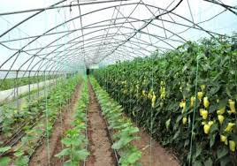
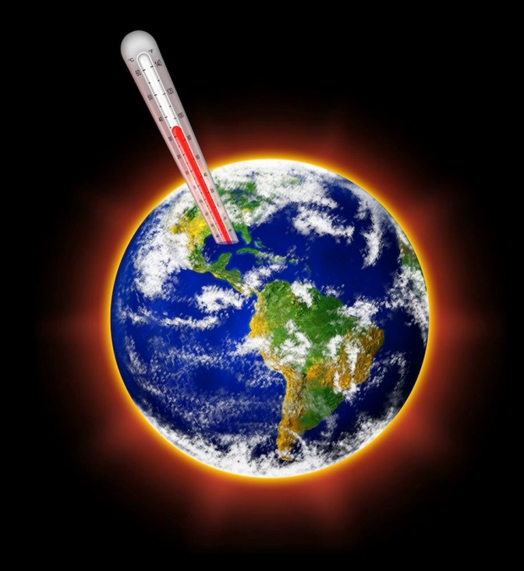
PROJEKT SE BAVI PITANJIMA:
što jedem?
kako sve hrana utječe na planet?
Notes:
Mi danas imamo na raspolaganju velik izbor voća i povrća. Rajčice, krastavci, jabuke ili grožđe mogu se kupiti u svako doba godine. To znači da te namirnice prijeđu velike udaljenosti i/ili su se proizvele zagrijavanim staklenicima, a to u oba slučaja uzrokuje veliki utrošak energije. Ili su te iste namirnice stare po nekoliko mjeseci, odnosno da su tretirane sredstvima koja ih dugo održavaju svježima. U tom slučaju iz hrane se gubi velik dio dragocjenih hranjivih tvari ili se mogu zadržati ostatci pesticida.
Većinu emisija stakleničkih plinova nastalih zbog hrane prouzročila je proizvodnja hrane. Istraživanje provedeno u SAD-u otkrilo je da transport hrane doprinosi s 11 % u ukupnoj emisiji stakleničkih plinova prouzročenih hranom.

Slide 7
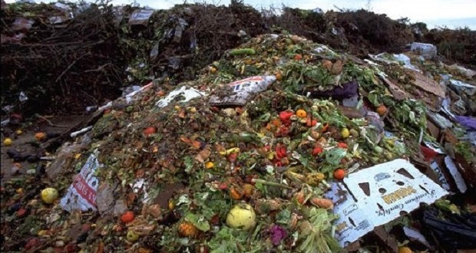
PROJEKT SE BAVI PITANJIMA:
koliko otpada proizvodim?
Notes:
Bacanje hrane je također teško razumijeti u svijetu u kojima su izvori hrane ograničeni. Posebice uznemiruje podatak da 30 % morske ribe nikada ne stigne do naših stolova, iako se količina ribe ubrzano smanjuje. Jedna trećina bačene hrane zapravo znači da je jedna trećina goriva, gnojiva i vode korištena za njihovu proizvodnju uzaludno utrošena. To također znači da su krčenje šuma, uništavanje tla i emisije stakleničkih plinova, povezane s postupkom proizvodnje, bile nepotrebne.

Slide 8
PROJEKT SE BAVI PITANJIMA:
tko proizvodi moju hranu?
kako je moja hrana proizvedena?
Notes:
Jeste li se ikad pili kavu i zapitali se tko ju je proizveo ili u kakvim uvjetima? Znam da ja nisam. Kako onda možemo znati uspijevaju li uzgajivači hrane prodati svoje proizvode po poštenoj cijeni? Mnogi europski pa tako onda i naši poljodjelci napuštaju taj poljoprivrednu proizvodnju jer ne zarađuju dovoljno. A povlastice kupovanja domaćih proizvoda jesu to što su potrošači bliži proizvođačima, što im se pruža bolja prilika da saznaju o proizvodima ili utječu na načine na koji se njihova hrana proizvodi te da zahtijevaju uzgoj bez sintetičkih gnojiva ili pesticida.

Slide 9
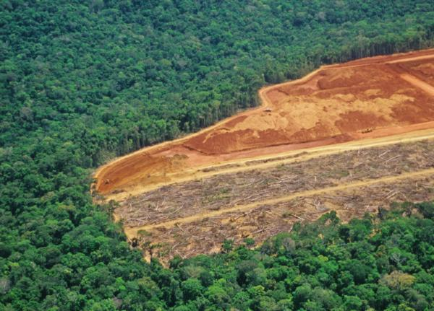
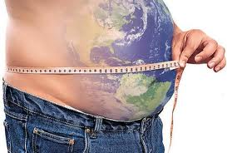
PROJEKT SE BAVI PITANJIMA:
kako sve hrana utječe na ljude?
Notes:
Veliki obroci i visoko prerađena hrana smatraju se važnim čimbenikom u zabrinjavajućem porastu prekomjerne tjelesne težine i pretilosti širom svijeta. Zadnjih deset godina pretilost je postala vodeći svjetski zdravstveni problem! Jedna od tri odrasle osobe ima prekomjernu tjelesnu težinu.
Što je zajedničko kolačićima, sladoledu, čipsu i čokoladicama? Svi su oni proizvodi visoke prerade. Prženje, pečenje, sušenje i zamrzavanje prerađivački su procesi koji zahtijevaju velik utrošak energije. Za preradu hrane stoga se iskorištavaju veće količine resursa nego što je to potrebno za proizvodnju obične hrane poput povrća, voća ili jaja. Još jedna zajednička karakteristika tih vrsta namirnica jest da najvjerojatnije sve sadrže palmino ulje. Procjenjuje se da se ova vrsta biljnog ulja nalazi u 50 % svih pakiranih prerađenih proizvoda u lokalnim samoposlugama i dućanima, kako onima koji sadrže prehrambene proizvode tako i u onima s kozmetičkim preparatima, proizvodima za čišćenje i hranom za životinje, a nalazi se čak i u benzinu.

Slide 10
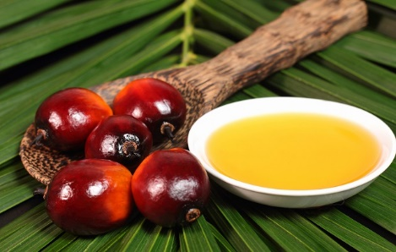
PALMINO ULJE
produktivna biljka, uljarica
krčenje šuma
Kako riješiti problem?
Notes:
Palmino drvo rađa tijekom cijele godine, a po zasađenom hektaru proizvodi se deset tona plodova. Palma je produktivna je biljka iz skupine uljanica, međutim rast apotražnje predstavlja probleme za okoliš. Masovno širenje monokulturnih plantaža palmi tako je, na primjer, glavni uzrok krčenja šuma u Indoneziji. Zato je Indonezija jedna od vodećih svjetskih zemalja po emisiji stakleničkih plinova, iako nije industrijska zemlja. Koja su rješenja? Svi moramo pokušati koristiti proizvode bez palminog ulja ili odabrati proizvode od potrošača koji su se obvezali na najviše standarde održivosti.

Slide 11
POŠTENA TRGOVINA (engl. FAIR TRADE)
Poštenje
Dijalog
Ukidanje siromaštva
Notes:
Jedna od tema kojom se bavi ovaj projekt je i poštena trgovina ili na engleskom Fair Trade. Poštena trgovina je trgovinsko partnerstvo utemeljeno na dijalogu i društveno-odgovornom poslovanju u kojem se plaćanjem poštene cijene za sirovine, proizvode ili rad marginaliziranim proizvođačima i radnicima u zemljama u razvoju osigurava održivost, isplativost i konkurentnost. Vizija poštene trgovine je svijet u kojem su pravda i održivi razvoj okosnica trgovine, a krajnji cilj je ukidanje siromaštva. Potražite proizvode s ovim znakom.

Slide 12
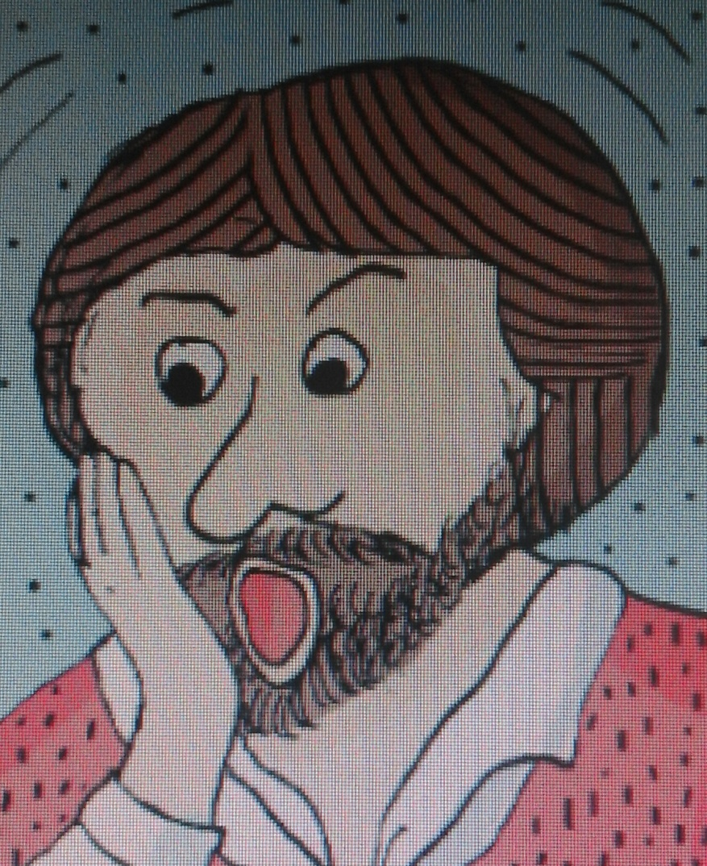
ŠTO MI RADIMO?
SEDAM KORAKA
Notes:
Projekt se provodi kroz zadanih 7 koraka. U prvom koraku učenici se motiviraju na zanimljiv način, dopisujući se s farmerom Štefom Vugrinom koji je živio 1885 i na mjestu naše škole imao svoje imanje. Njega je zanimalo gdje je nestalo imanje, odakle su došla ova djeca i što ona rade tu. U nekoliko pisama dali smo mu odgovore na njegova pitanja.

Slide 13
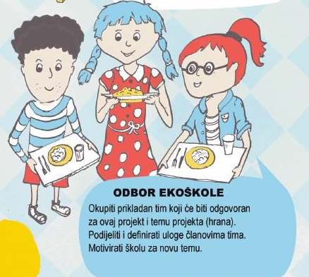
ŠTO MI RADIMO?
1. korak ekoodbor
Notes:
Okupili smo tim koji čini ekoodbor odgovoran za provođenje projekta,

Slide 14
SEDAM KORAKA
1.Odbor ekoškole
Notes:
ovo je naš tim i svatko ima ulogu (kuhar – vođa tima, dobavljač – tražitelj, moderator – oblikovatelj tima, istraživač – izvor ideja, menadžer – razvrstava ideje, kritičar – informator, fotograf – dokumentarist, tajnik).

Slide 15
SEDAM KORAKA
2.Analiza hrane
Notes:
Analiza hrane, drugi je od sedam koraka. Analizirali smo hranu u školskoj kuhinji i uočili što bi se moglo poboljšati. Trebali bismo početi koristiti organske namirnice u školskoj kuhinji, uzgajati namirnice u vlastitom vrtu u blizini škole. Većina hrane koju koristimo dolazi iz Hrvatske, ali cilj nam je da je bude što više, a posebno od lokalnih proizvođača.

Slide 16
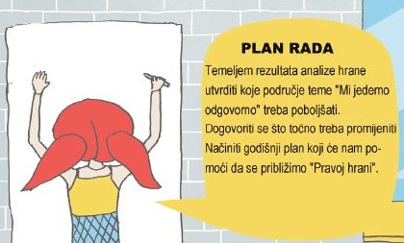
SEDAM KORAKA
3.Plan rada
Notes:
Potom smo izradili akcijski plan. Nadamo se da će rezultati nekih naših aktivnosti doprinijeti našoj odgovornijoj prehrani. Dogovorit ćemo se kako bilježiti i procjenjivati postizanje ciljeva te kontinuirano nadzirati i procjenjivati naše korake.

Slide 17
AKCIJSKI PLAN
Dan kruha
„Mislimo jedni na druge”
Hranimo se sezonski
Zabavimo se i grickajmo zdravo
Tradicionalni načini čuvanja i konzerviranja hrane
Što ostane nakon užine?
Notes:
S provođenjem akcijskog plana krećemo danas, na Dan kruha, kada evo, i vas upoznajemo s našim projektom. Nakon prezentacije slijedi kviz. Nadamo se da će vas i prezentacija i kviz potaknuti na razmišljanje jedete li odgovorno pa ćete možda već idući put, kada ćete birati namirnice za svoj obrok, malo zastati i razmisliti.
Misleći na one koji nemaju i ne razbacujući se hranom, sva peciva i kruh koje danas ne pojedemo, kao i namirnice koje smo tijekom tjedna donosili u školu, poslije priredbe zapakirat ćemo i uz pomoć naših roditelja i mještana odvesti u Pučku kuhinju na Kaptolu u već tradicionalnoj akciji mislimo jedni na druge
U holu škole možete razgledati i izložbu „Moja obitelj se spremila za zimu“ kojima prikazujemo neke naše tradicionalne načine čuvanja i konzerviranja hrane. U sklopu projekta planiramo i druge aktivnosti: izraditi kalendar s crtežima sezonskih i lokalnih biljnih kultura, snimiti film o pripremanju jela od lokalnih sezonskih namirnica, prikupljati recepte za izradu zdravih grickalica od domaćeg voća i povrća te izraditi kuharicu. Planiramo i održati radionice o načinima konzerviranja hrane te o pripremi zdravih grickalica, izrađivati prezentacije te poster o tradicionalnim načinima čuvanja hrane. Fotografirat ćemo i mjeriti količinu hrane koja ostaje nakon užine. Prikazat ćemo rezultate svoga istraživanja i provesti anketu među učenicima sa svrhom prilagođavanja jelovnika.
Za provođenje ovih aktivnosti dobili smo 3 000 kuna koje ćemo iskoristiti za kupnju suđa, pribora i ostalih potrepština koje će nakon provođenja ovog projekta ostati na raspolaganju našim kuharicama kako bi nam kuhale još ukusniju i zdraviju hranu.

Slide 18
Evo kako se kod nas tradicionalno konzervira hrana

Slide 19
SEDAM KORAKA
4.Praćenje stanja i ocjenjivanje
Notes:
Tijekom cijelog projekta bilježit ćemo rezultate aktivnosti i pratiti ostvarivanje ciljeva.

Slide 20
SEDAM KORAKA
5. Rad prema kurikulumu
Notes:
Uključili smo temu odgovorne prehrane u školski kurikulum. Svaki će učitelj dio sadržaja svog nastavnog predmeta povezati s projektom.

Slide 21
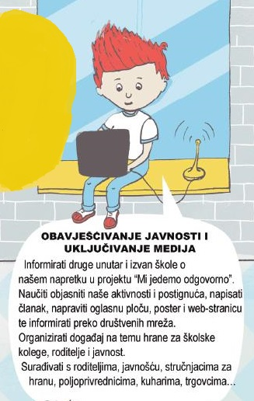
SEDAM KORAKA
6. Obavještavanje javnosti i uključivanje medija
Notes:
Informirat ćemo javnost o napretku projekta, napraviti oglasnu ploču projekta, poster i web stranicu, organizirati događaj na temu hrane, surađivati s roditeljima, stručnjacima za hranu, poljoprivrednicima, kuharima i trgovcima. Iskoristit ćemo ovu priliku da vas pozovemo vas na Projektni dan koji će se održati krajem polugodišta u našoj školi. Tada ćemo vas obavijestiti o napretku projekta, ali i organizirati zanimljive radionice na kojima ćete se zabaviti i ponešto naučiti.

Slide 22
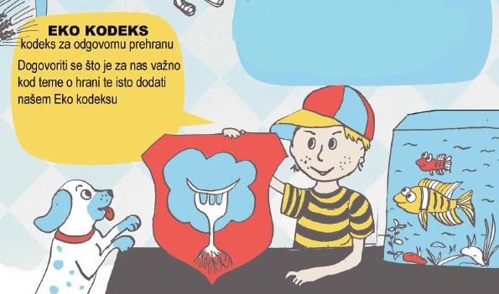
SEDAM KORAKA
7. Ekokodeks
Notes:
Tvoja budućnost je u tvom tanjuru. Odgovorno jedi jer to za budućnost svijeta vrijedi.

Slide 23
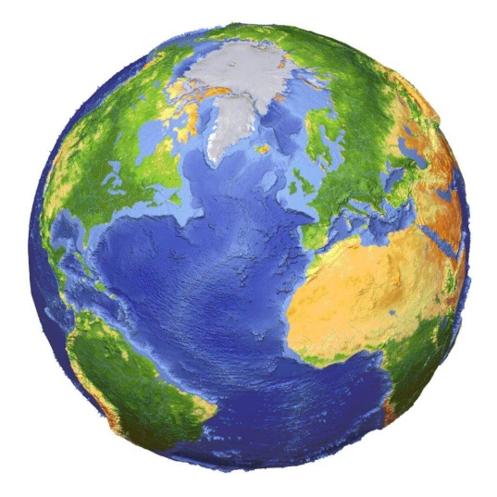
EKO KODEKS
Tvoja budućnost je u tvom tanjuru.
Odgovorno jedi jer to za budućnost svijeta vrijedi.

Slide 24
GLAVNE PREPORUKE PROJEKTA:
Jedite odgovorno tako da se hranite zdravo te hranu birate prema etičkim načelima
Konzumirajte hranu koja je dobra i za vaše tijelo i za okoliš
Notes:
I nekoliko poruka za kraj

Slide 25
GLAVNE PREPORUKE PROJEKTA:
Ne razbacujte se hranom
Pametno postupajte s ostatcima hrane
Kupujte domaću hranu ili hranu koja ima malen utjecaj na okoliš
Notes:
I nekoliko poruka za kraj

Slide 26
HVALA VAM NA PAŽNJI!

